Slide 1

PHÒNG GD&ĐT:
TRƯỜNG THCS…….
ÔN TẬP GIỮA KỲ II
Phần Đại số 2 tiết
Phần Hình học: 1 tết
Giáo viên:

Slide 2

HOẠT ĐỘNG MỞ ĐẦU
MỘT SỐ YẾU TỐ THỐNG KÊ VÀ XÁC SUẤT
Thu thập, tổ chức, phân loại, biểu diễn, phân tích và xử lí dữ liệu
Bảng dữ liệu
Biểu đồ tranh
Mô hình xác suất
(thực nghiệm) trong một số trò chơi và thí nghiệm đơn giản
Tung đồng xu
Biểu đồ cột
Biểu đồ cột kép
Lấy vật từ trong hộp

Slide 3











Trò chơi
HOẠT ĐỘNG MỞ ĐẦU
NHANH TRÍ, NHANH MẮT

Slide 4







1
CHÚC MỪNG
ĐỘI A
5
CHÚC MỪNG
ĐỘI B
8
7
2
4
6
3
1
2
3
4
5
6
7
8
9
10
1
2
3
4
5
6
7
8
PIPI
9
ĐỘI A
ĐỘI B
10

Slide 5
Câu 1: Tổng điểm thi ba môn Toán,
Ngữ Văn, Tiếng Anh của học sinh Tú là:
A. 26
B. 27
C. 28
D. 29
GO HOME

Slide 6
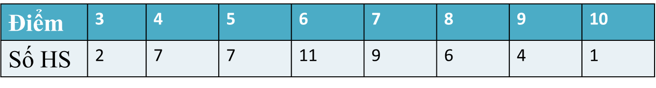
Câu 2: Điểm kiểm tra Toán giũa kỳ II của lớp 6A được cho bởi bảng sau:
Số HS đạt điểm 9, điểm 10 ít hơn số HS đạt điểm 3, điểm 4 là
A. 2
C. 5
B. 3
D. 4
GO HOME

Slide 7
Câu 3: Các bạn Trúc, Đào, Mai, Huệ, Lan chơi trò chơi bắt bướm, bắt được 2 loại màu con bướm khác nhau: đỏ, xanh.Tỉ lệ số bắt được con bướm màu đỏ so với tổng số bướm bắt được là
Trúc
Đào
Mai
Huệ
Lan
màu đỏ màu xanh
A.
C.
B.
D.
GO HOME

Slide 8
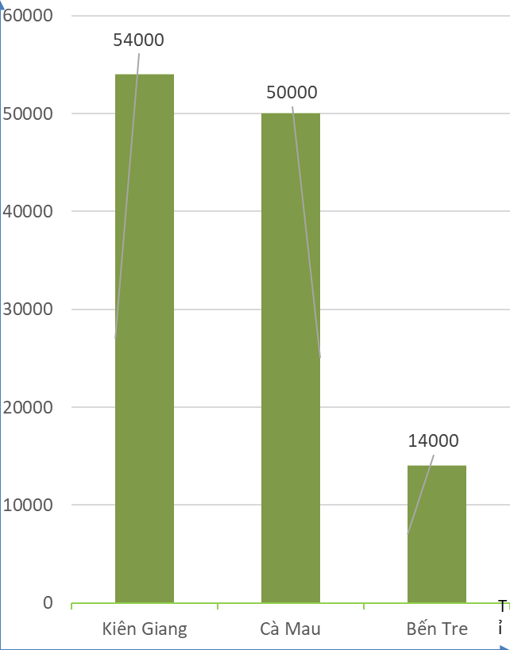
Câu 4 (Bài 3 - SGK – tr 23)
Biểu đồ dưới đây cho biết diện tích lúa bị xâm nhập mặn vào cuối năm 2015 và đầu năm 2016 của một số tỉnh. Tính tổng diện tích lúa bị hại của các tỉnh đó là:
A. 11800 ha
C. 10800ha
B. 11810ha
D. 11080ha
GO HOME

Slide 9
Câu 5 - Bài 4 - (SGK –tr 23) Biểu đồ kép ở hình 15 biểu diễn số lượng cà phê và gạo xuất khẩu của Việt Nam trong ba năm 2017, 2018, 2019. Tính tổng số lượng gạo trong 3 năm 2017; 2018; 2019
A. 23,2 triệu tấn.
Phải thay bằng câu khác vì trùng với bài cuối
B. 23,3 triệu tấn.
C. 23,1 triệu tấn
D.23,4 triệu tấn.
GO HOME

Slide 10
Bài tập 1: (SGK – tr22)
Danh sách 3 bạn được khen thưởng là:
HOẠT ĐỘNG LUYỆN TẬP
STT | Họ và tên | Đồng ý | Không đồng ý
1 | Nguyễn Thị An | 31 | 5
2 | Vũ Văn Cường | 20 | 16
3 | Phạm Thu Hoài | 33 | 3
4 | Bùi Bình Minh | 27 | 9
5 | Nguyễn Văn Nam | 18 | 10
STT | Họ và tên
1 | Phạm Thu Hoài
2 | Nguyễn Thị An
3 | Bùi Bình Minh

Slide 11
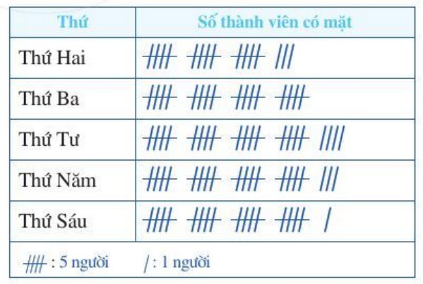
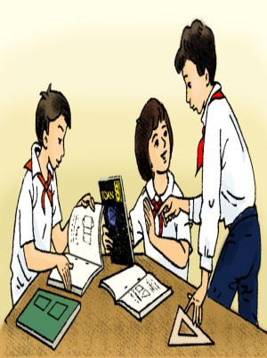
HOẠT ĐỘNG NHÓM 3 PHÚT
( Nhóm đôi )
Bài 2- SGK-tr22
HOẠT ĐỘNG LUYỆN TẬP
a) Hãy nêu đối tượng thống kê và
Tiêu chí thống kê.
b) Ngày có mặt đầy đủ tất cả
các thành viên của câu lạc bộ ?
c) Tính tổng số lượt người vắng
mặt tại câu lạc bộ trong tuần.

Slide 12
HOẠT ĐỘNG NHÓM 3 PHÚT
( Nhóm đôi )
Bài 2- SGK-tr22
HOẠT ĐỘNG LUYỆN TẬP
a) Đối tượng thống kê là: Các ngày thứ 2, thứ 3, thứ 4 trong một tuần
Tiêu chí thống kê là: Số thành viên mặt tại câu lạc bộ trong tuần
b) Ngày có mặt đầy đủ tất cả các thành viên của câu lạc bộ là: Thứ tư
c) Tổng số lượt người vắng mặt tại câu
lạc bộ trong tuần lễ là:
6 + 4 + 0 +1 + 3 = 14 (lượt người)

Slide 13
HOẠT ĐỘNG NHÓM 5 PHÚT
(Chia lớp thành 4 nhóm )
HOẠT ĐỘNG LUYỆN TẬP
Bài 4 -SGK
NHÓM 1, 2
a) Tổng lượng cà phê xuất khẩu trong ba năm 2017, 2018, 2019 là:
1,57 +1,88 + 1,65 =5,1 (triệu tấn)
b) Sản lượng cà phê xuất khẩu năm 2018 nhiều hơn sản lượng cà phê xuất khẩu năm 2019 là:
1,88 – 1,65 = 0,25 (triệu tấn)
NHÓM 3,4
c) Tổng lượng gạo xuất khẩu trong ba năm 2017, 2018, 2019 là:
5,82 + 6,11 + 6,37 = 23,1(triệu tấn)
d) Sản lượng gạo xuất khẩu năm 2019 nhiều hơn sản lượng gạo xuất khẩu năm 2018 là:
6,37 – 6,11 =0,26 (triệu tấn)

Slide 14
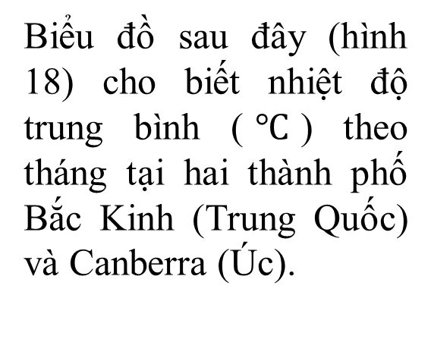
VẬN DỤNG
Biểu đồ sau đây (hình 18) cho biết nhiệt độ trung bình ($℃$) theo tháng tại hai thành phố Bắc Kinh (Trung Quốc) và Canberra (Úc).

Slide 15
VẬN DỤNG
a) Các cột nằm dưới trục ngang có ý nghĩa gì?
b) Cho biết ba tháng có nhiệt độ trung bình cao nhất ở Bắc Kinh, ở Canberra.
c) Cho biết ba tháng có nhiệt độ trung bình thấp nhất ở Bắc Kinh, ở Canberra.
d) Dự đoán các tháng mùa hè, mùa đông ở hai thành phố này.
e) Mô tả về xu thế về nhiệt độ từ tháng 1 đến tháng 12 tại Bắc Kinh, tại Canberra.
f) Em hãy giải thích sự khác biệt về xu thế nhiệt độ trung bình theo các tháng trong năm tại hai thành phố này.

Slide 16
HƯỚNG DẪN TỰ HỌC Ở NHÀ
Học bài theo SGK và vở ghi.
Bài tập về nhà
+ BT 5 - SGK.
+Bài 25,26,27,28,29( SBT- tr20)

Slide 17
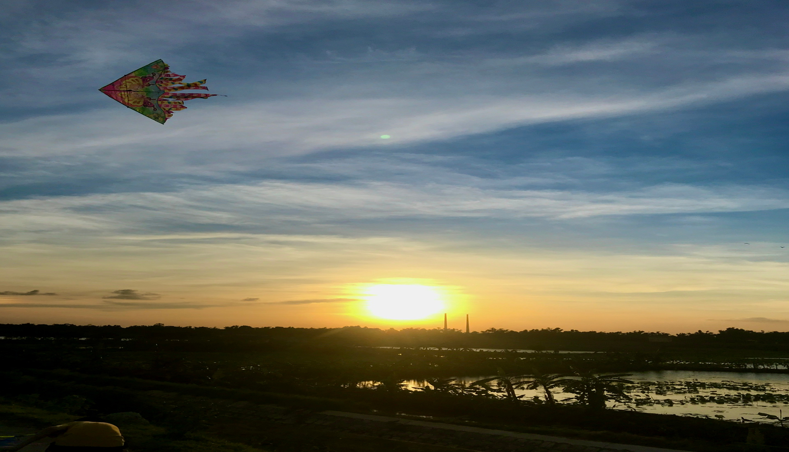


CẢM ƠN QUÝ THẦY CÔ
VÀ CÁC EM

Slide 18
PHÒNG GD&ĐT:
TRƯỜNG THCS…….
ÔN TẬP GIỮA KỲ II
Phần Đại số tiết 2
Giáo viên:

Slide 19

Bài 6 ( SGK – tr24) Hoạt động nhóm theo phương án (4 -15 -7)
( Nhóm 4 người mỗi người tung 15 lần cả nhóm làm trong 7 phút)
Lần tung | Kết quả tung | Số lần xuất hiện mặt N | Số lần xuất hiện mặt S
1
2
…

Slide 20

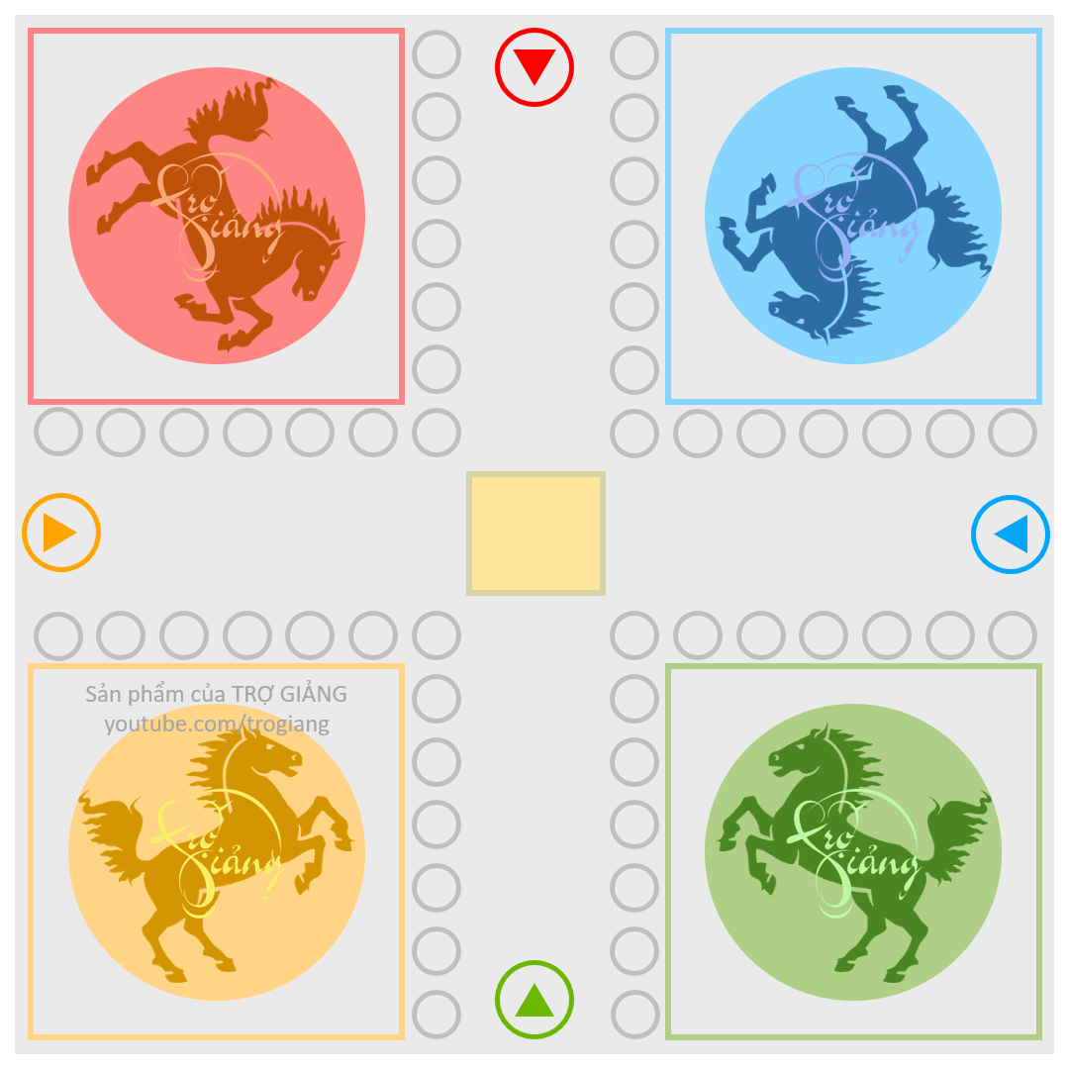





HOẠT ĐỘNG MỞ ĐẦU
1
2
3
4
5
1
2
3
4
5
1
2
TRÒ CHƠI
CỜ CÁ NGỰA
3
4
5
1
2
3
4
5
5
4
3
2
1
5
4
3
2
1
1
2
3
4
5
1
2
3
4
5

Slide 21




HOẠT ĐỘNG MỞ ĐẦU
Câu 1: Nếu gieo một con xúc xắc 20 lần liên tiếp,
có 7 lần xuất hiện mặt 6 chấm thì xác suất thực nghiệm xuất hiện mặt 6 chấm bằng bao nhiêu?
A. 13/20
B. 7/20
C. 3/20
D. 9/20

Slide 22

HOẠT ĐỘNG MỞ ĐẦU
Câu 2: Nếu gieo con xúc xắc 10 lần liên tiếp, có 3 lần xuất hiện mặt 3 chấm thì xác suất thực nghiệm xuất hiện mặt 3 chấm bằng bao nhiêu?
A. 3/10
B. 4/10
C. 7/10
D. 1/10

Slide 23
HOẠT ĐỘNG MỞ ĐẦU
Câu 3:Theo dõi nhiệt độ các ngày trong tuần được ghi trong bảng dưới đây: Chênh lệch nhiệt độ giữa ngày thứ bẩy và ngày thứ hai là bao nhiêu độ?
?
Thứ | Hai | Ba | Tư | Năm | Sáu | Bẩy
Nhiệt độ độ C | 36⁰ | 37⁰ | 39⁰ | 40⁰ | 30⁰ | 41⁰
A. 4
B. 11
C. 5
D. 1

Slide 24
HOẠT ĐỘNG MỞ ĐẦU
Câu 4: Tổng mức bán lẻ hàng hoá và doanh thu dịch vụ tiêu dùng của Việt Nam trong các năm từ 2016 đến 2019 được thống kê như sau:
?
Tổng mức bán lẻ và doanh thu dịch vụ tiêu dùng của Việt Nam trong bốn năm là bao nhiêu nghìn tỉ đồng?
Năm | 2016 | 2017 | 2018
Số tiền(nghìn tỉ đồng) | 3546 | 3957 | 4394 | 4931
A. 4307
B. 4217
C. 4027
D. 4207

Slide 25
HOẠT ĐỘNG MỞ ĐẦU
Theo cập nhật thông tin từ trung tâm kiểm soát dịch bệnh được ghi nhận dưới bảng sau. Tính tổng số ca nhiễm côvít -19 mới trong 5 ngày?
STT | Ngày công bố | Số ca mắc côvit mới
1 | 19/7/2021 | 4335
2 | 20/7/2021 | 5427
3 | 21/7/2021 | 5537
4 | 22/7/2021 | 7125
5 | 23/7/2021 | 7204
A. 29628
B. 29286
C. 29682
D. 29826

Slide 26
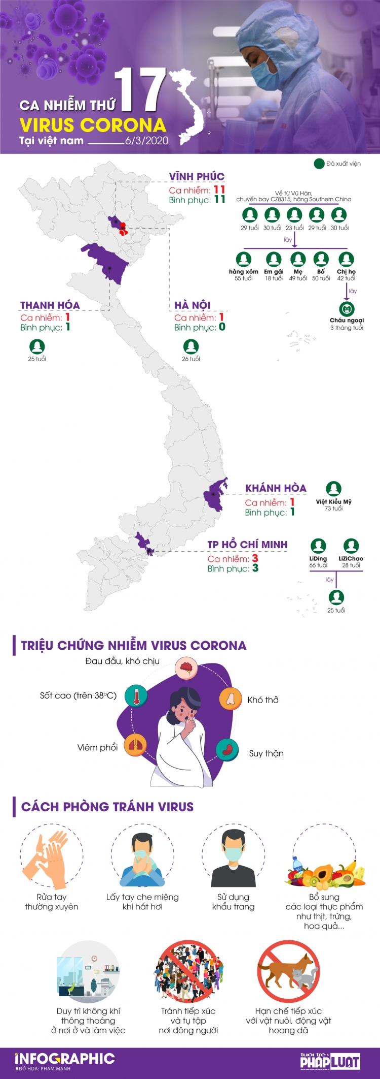
Mét sè biÖn ph¸p phßng chèng dÞch bÖnh
do Bé y tÕ khuyÕn c¸o

Slide 27
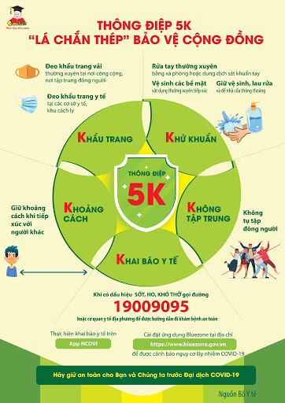

Slide 28
Tự theo dõi sức khỏe gồm:
+ Tự đo nhiệt độ (từ 37,5ºC trở lên là có sốt)
+ Có ho không?
+ Có khó thở không?
Một số biện pháp cho học sinh
Nếu có sốt, ho, khó thở thì:
+ Chủ động báo cho nhà trường (Giáo viên chủ nhiệm)
+ Nghỉ ở nhà để theo dõi sức khỏe và đeo khẩu trang
+ Đến cơ sở y tế để được khám, tư vấn, điều trị
Khi phát bệnh, các triệu chứng lâm sang ban đầu hay gặp là sốt, ho khan, mệt mỏi, đau cơ. Một số trường hợp có thể đau họng, ngạt mũi, chảy nước mũi, đau đầu, ho có đờm, nôn và tiêu chảy. Khi gặp các triệu chứng nêu trên cần tự cách ly và đến các cơ sở, bệnh viện để khám và điều trị
Lưu ý

Slide 29
HƯỚNG DẪN TỰ HỌC Ở NHÀ
Học bài theo SGK và vở ghi.
Bài tập về nhà:
+ BT 7 - SGK.
+Bài 30; 31( SBT- tr22)

Slide 30
CẢM ƠN QUÝ THẦY CÔ
VÀ CÁC EM

Slide 31
PHÒNG GD&ĐT:
TRƯỜNG THCS…….
ÔN TẬP GIỮA KỲ II
Phần Hình học: 1 tết
Giáo viên:

Slide 32


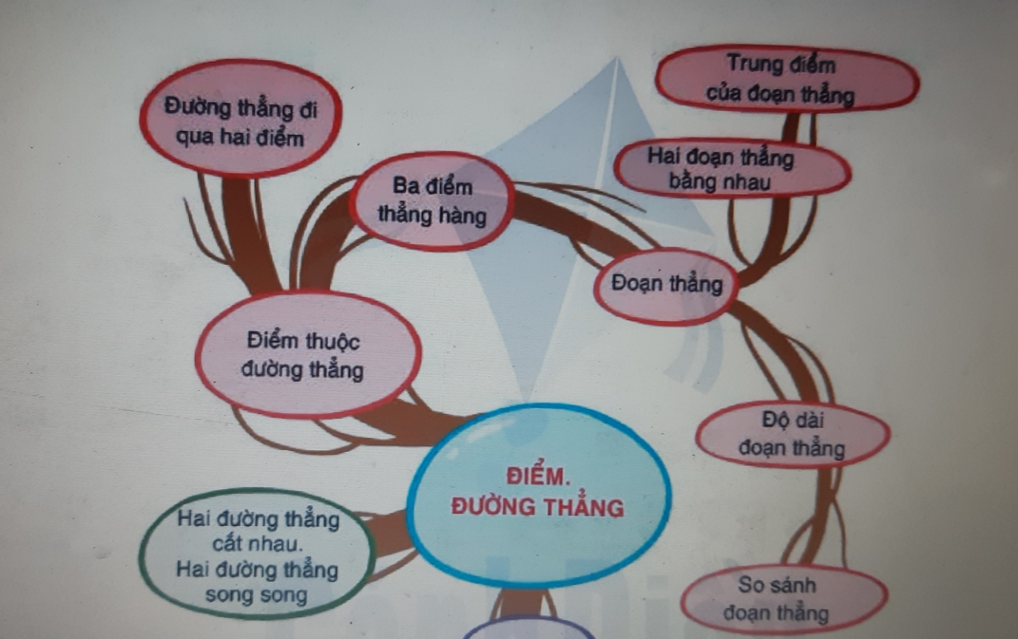












Slide 33

HOẠT ĐỘNG MỞ ĐẦU
. A
Điểm A

Slide 34
HOẠT ĐỘNG MỞ ĐẦU
a
Đường thẳng a

Slide 35
HOẠT ĐỘNG MỞ ĐẦU
a
b
.
M
Hai đường thẳng a và b cắt nhau tại M

Slide 36
HOẠT ĐỘNG MỞ ĐẦU
a
b
Hai đường thẳng a và b song song với nhau

Slide 37
HOẠT ĐỘNG MỞ ĐẦU
.
.
.
A B C
Ba điểm A; B; C thẳng hàng

Slide 38
HOẠT ĐỘNG MỞ ĐẦU
.
.
.
A B C
/
/
M là trung điểm của đoạn thẳng AB.

Slide 39
Bài 1: a) Đọc tên điểm, đường thẳng, đoạn thẳng có trong hình vẽ sau:
b) Điểm A có thuộc đường thẳng m không, điểm C có thuộc đường thẳng m không? Viết bằng lời và kí hiệu.
HOẠT ĐỘNG LUYỆN TẬP
. C
.
.
m A B

Slide 40
HOẠT ĐỘNG NHÓM
HOẠT ĐỘNG LUYỆN TẬP
.
a, Điểm M là giao điểm của hai đường thẳng MN và MP
b,Các cặp đường thẳng cắt nhau là:
Đường thẳng MN cắt đường thẳng MP tại điểm M.
Đường thẳng MP cắt đường thẳng NP tại điểm P
Đường thẳng d cắt đường thẳng NP tại điểm N
c, Ba điểm thẳng hàng trên hình vẽ là M, N, Q
P
.
.
.
d
Q
M
N
Vẽ hình theo yêu cầu sau:
-Vẽ đường thẳng d, lấy 3 điểm M, N, Q thuộc đường thẳng d, lấy điểm P không thuộc đường thẳng d.
-Vẽ đường thẳng NP, MP.
Quan sát hình vẽ rồi trả lời các câu hỏi sau:
a) M là giao điểm của những đường thẳng nào?
b) Chỉ ra những cặp đường thẳng cắt nhau.
c) Kể tên ba điểm thẳng hàng trên hình vẽ.

Slide 41
Bài tập Vẽ hình theo các cách diễn đạt sau:
M là giao điểm của hai đường thẳng p và q
Hai đường thẳng m và n cắt nhau tại A, đường thẳng p cắt n tại B và cắt m tại C.
Đường thẳng MN và đường thẳng PQ cắt nhau tại O.
HOẠT ĐỘNG LUYỆN TẬP
. M
a)
b)
m
c)
M
P
.
p
. C
. B
p
. O
M
..
q
n
Q
N

Slide 42
HOẠT ĐỘNG LUYỆN TẬP
O
Bài 2 : Dùng hình vẽ để trả các câu hỏi sau:
•
y
•
•
x
•
C
B
A
Điền ký hiệu ∈, ∉ thích hợp vào ô trống
a) B xy c) C OA
b) O xy
∈
∉
∉

Slide 43
HƯỚNG DẪN TỰ HỌC Ở NHÀ
Học bài theo SGK và vở ghi.
Bài tập về nhà:
+ BT 7 - SGK.
+Bài tập 29, 30; 31( SBT- tr94)

Slide 44
HƯỚNG DẪN TỰ HỌC Ở NHÀ
Có thể trồng 12 cây thành 6 hàng, mỗi hàng 4 cây( hình a)
Có thể trồng 10 cây thành 5 hang, mỗi hàng 4 cây( hình a)
Hình a
Hình b
Em hãy vẽ sơ đồ trồng:
+ 16 cây thành 8 hàng, mỗi hàng 4 cây
+ 20 cây thành 8 hàng, mỗi hàng 5 cây

Slide 45
CẢM ƠN QUÝ THẦY CÔ
VÀ CÁC EM

